Slide 1
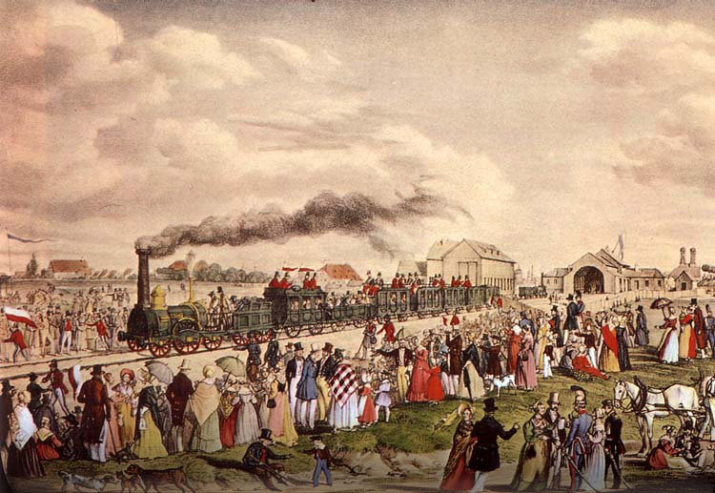
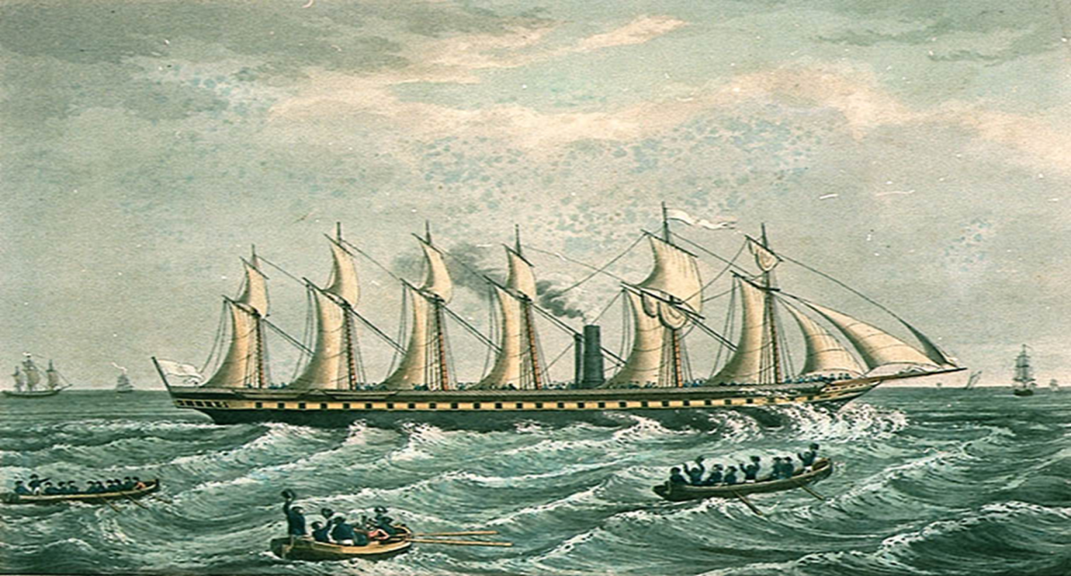
PHÒNG GIÁO DỤC VÀ ĐÀO TẠO QUẬN GÒ VẤP
VIDEO BÀI GIẢNG MÔN LỊCH SỬ 8
CHỦ ĐỀ
SỰ PHÁT TRIỂN CỦA KĨ THUẬT, KHOA HỌC, VĂN HỌC VÀ NGHỆ THUẬT TK XVIII - XX

Slide 2
CHỦ ĐỀ: SỰ PHÁT TRIỂN CỦA KĨ THUẬT, KHOA HỌC, VĂN HOC VÀ NGHỆ THUẬT TK XVIII - XX
I. NHỮNG THÀNH TỰU CHỦ YẾU VỀ KĨ THUẬT TK XVIII- XIX VÀ SỰ PHÁT TRIỂN CỦA KHOA HỌC, KĨ THUẬT THẾ GIỚI NỬA ĐẦU TK XX
II. NHỮNG TIẾN BỘ VỀ KHOA HỌC TỰ NHIÊN VÀ KHOA HỌC XÃ HỘI

Slide 3
CHỦ ĐỀ: SỰ PHÁT TRIỂN CỦA KĨ THUẬT, KHOA HỌC, VĂN VÀ NGHỆ THUẬT TK XVIII - XX
I. NHỮNG THÀNH TỰU CHỦ YẾU VỀ KĨ THUẬT TK XVIII- XIX VÀ SỰ PHÁT TRIỂN CỦA KHOA HỌC, KĨ THUẬT THẾ GIỚI NỬA ĐẦU TK XX
1. Những thành tựu chủ yếu về kĩ thuật TK XVIII- XIX

Slide 4
CHỦ ĐỀ: SỰ PHÁT TRIỂN CỦA KĨ THUẬT, KHOA HỌC, VĂN HỌC VÀ NGHỆ THUẬT TK XVIII - XX
I. NHỮNG THÀNH TỰU CHỦ YẾU VỀ KĨ THUẬT TK XVIII- XIX VÀ SỰ PHÁT TRIỂN CỦA KHOA HỌC, KĨ THUẬT THẾ GIỚI NỬA ĐẦU TK XX
1. Những thành tựu chủ yếu về kĩ thuật TK XVIII- XIX
Hoàn cảnh nào đã đưa đến việc phải cải tiến kĩ thuật ở TK XVIII-XIX?

Slide 5
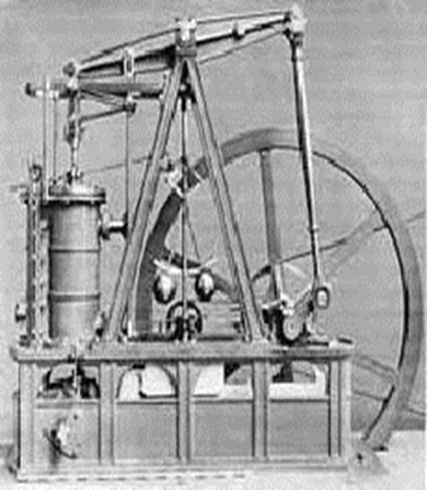

HOÀN CẢNH LỊCH SỬ
Cuộc cách mạng công nghiệp diễn ra trước tiên ở Anh sau đó lan sang các nước Âu-Mĩ đã tạo nên một cuộc cách mạng trong sản xuất, chuyển từ lao động thủ công sang lao động bằng máy móc, đưa nền kinh tế tư bản phát triển nhanh chóng. bằng máy
Máy hơi nước
Đầu máy xe lửa

Slide 6
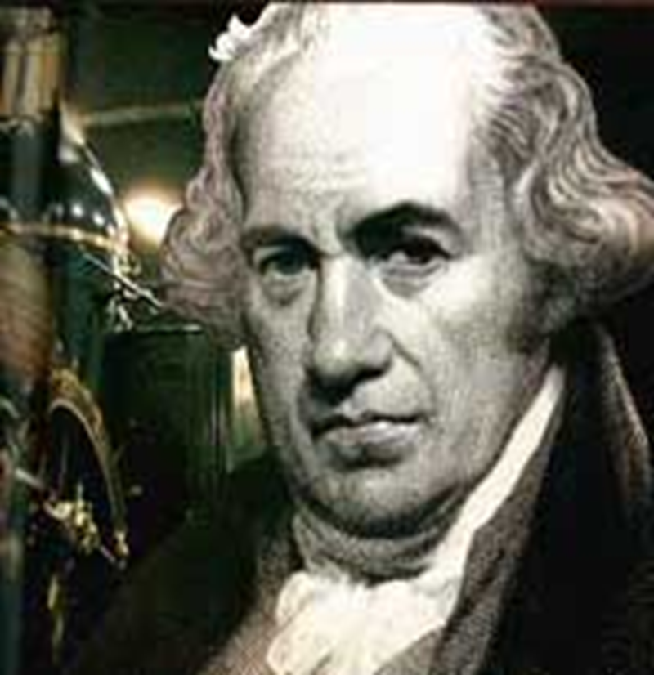
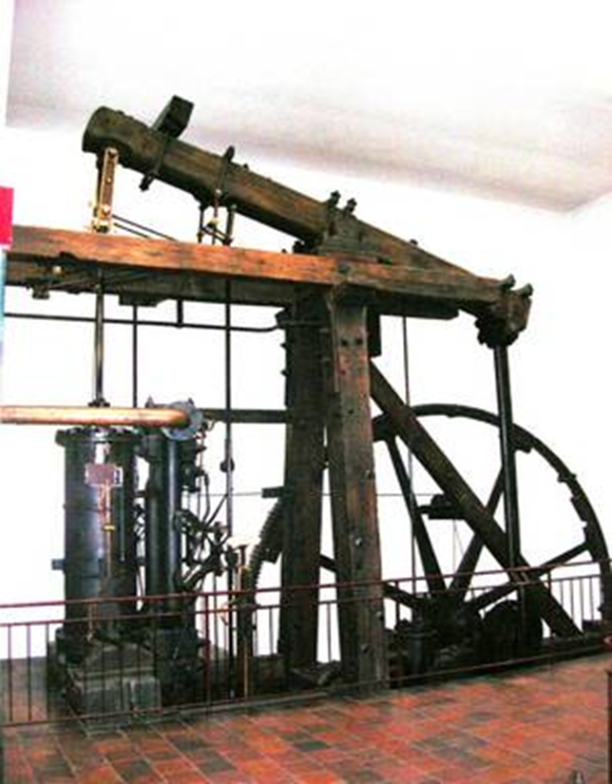
Máy hơi nước ra đời có ý nghĩa gì?
+ Máy hơi nước giảm sức lao động cơ bắp của con người.
+ Lao động thủ công dần thay thế bằng máy móc, khởi đầu cho quá trình công nghiệp hoá.
+ Năng suất lao động tăng.
Thay đổi bộ mặt kinh tế nước Anh và các nước tư bản.
+ Ra đời các ngành công nghiệp mới.
1784 Giêm Oát phát minh ra máy hơi nước
Máy hơi nước

Slide 7
CHỦ ĐỀ: SỰ PHÁT TRIỂN CỦA KĨ THUẬT, KHOA HỌC, VĂN HỌC VÀ NGHỆ THUẬT TK XVIII - XX
I. NHỮNG THÀNH TỰU CHỦ YẾU VỀ KĨ THUẬT TK XVIII- XIX VÀ SỰ PHÁT TRIỂN CỦA KHOA HỌC, KĨ THUẬT THẾ GIỚI NỬA ĐẦU TK XX
1. Những thành tựu chủ yếu về kĩ thuật TK XVIII- XIX
Nêu những thành tựu chủ yếu về kĩ thuật TK XVIII-XIX?

Slide 8
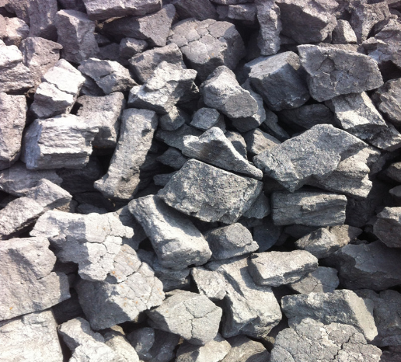
CÔNG NGHIỆP
+ Kĩ thuật luyện kim được cải tiến tăng năng xuất sản xuất thép.
+ Chế tạo nhiều máy móc: máy phay, máy tiện, máy kéo.
+ Nhiều nguồn nguyên liệu mới được sử dụng như than đá, dầu mỏ.
+ Sắt trở thành nguyên liệu chủ yếu để chế tạo máy móc, xây dựng đường sắt
+ Máy hơi nước được sử dụng rộng rãi
1735 phát minh ra phương pháp nấu than cốc từ than đá Năm 1784, lò luyện gang đầu tiên được xây dựng.
Than đá

Slide 9
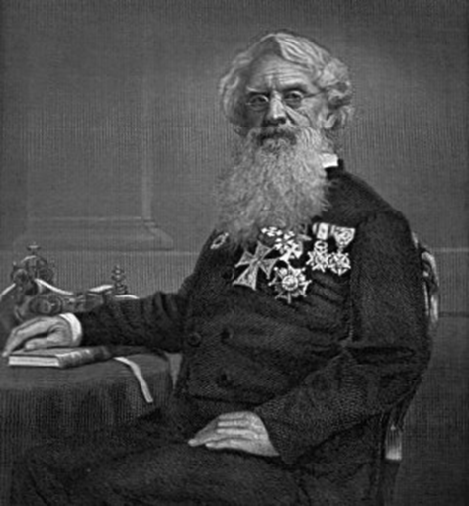
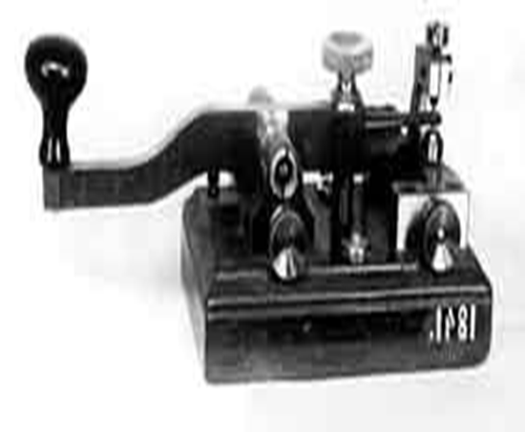
Thông tin liên lạc + Giữa TK XIX máy điện tín phát minh ở Nga và Mĩ
Máy điện tín
S. Mooc-xơ

Slide 10

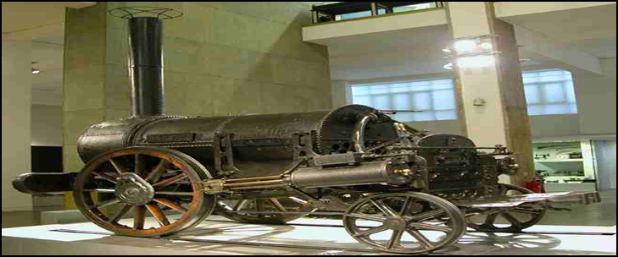
GIAO THÔNG VẬN TẢI THÔNG TIN LIÊN LẠC
+1807 Phơn –tơn người Mĩ đóng tàu thủy chạy bằng động cơ hơi nước
+ 1814 thợ máy người Anh là Xti-phen Xơn Chế tạo tàu lửa chạy trên đường sắt.
+ Giữa TK XIX máy điện tín phát minh ở Nga và Mĩ
Tàu thủy
Đầu máy xe lửa

Slide 11
1825: khánh thành đoạn đường sắt đầu tiên ở Anh

Slide 12
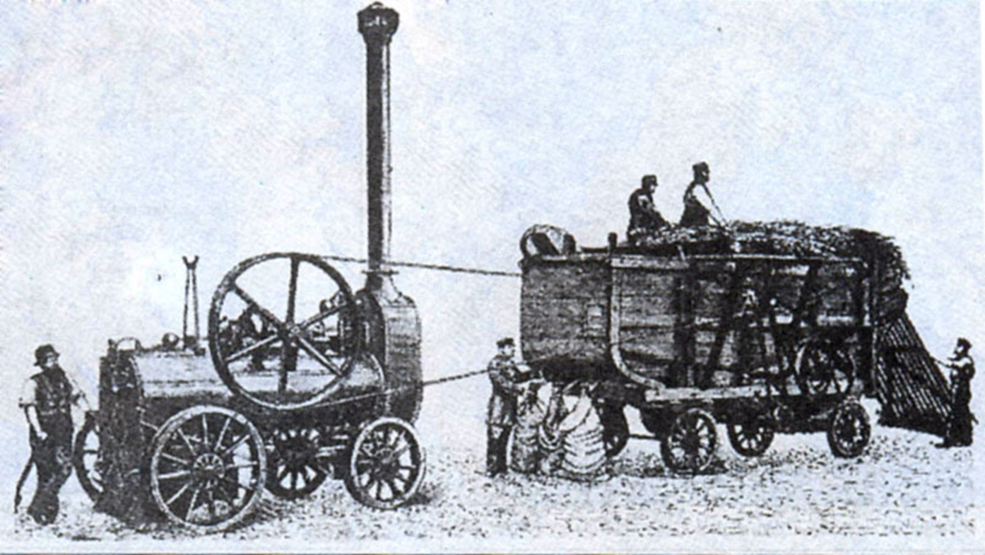


NÔNG NGHIỆP
Kỹ thuật và phương pháp có nhiều tiến bộ. Sử dụng phân hóa học, máy kéo chạy bằng hơi nước, máy cày, máy tuốt lúa…..
Máy hơi nước được sử dụng trong nông nghiệp

Slide 13
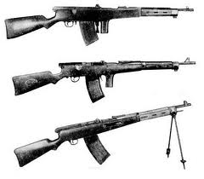
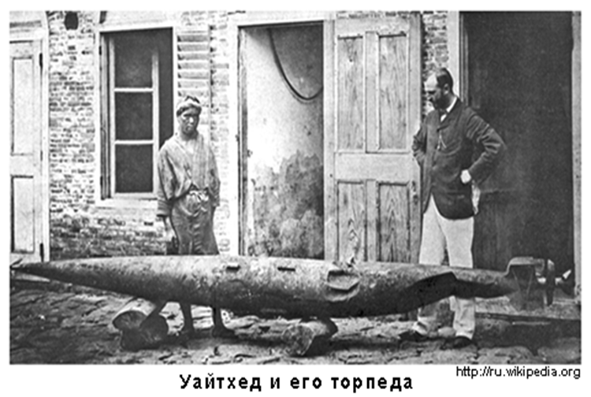
QUÂN SỰ
Quân sự: Nhiều loại vũ khí mới được sản xuất: đại bác, súng trường, ngư lôi
Súng trường
Ngư lôi

Slide 14
1. Những thành tựu chủ yếu về kĩ thuật TK XVIII- XIX
Bài 10: Trung Quốc từ giữa thế kỉ XIX – đầu thế kỉ XX
Những thành tựu kĩ thuật cuối thế kỉ XVIII - đầu thế kỉ XIX đã tác động như thế nào đối với sản xuất ?
+ Đã tạo nên một cuộc cách mạng trong sản xuất
+ Chuyển từ lao động thủ công sang lao động bằng máy móc
+ Đưa nền kinh tế tư bản phát triển nhanh chóng.
LƯỢC ĐỒ TRUNG QUỐC CUỐI THẾ KỈ XIX ĐẦU THẾ KỈ XX

Slide 15

THÀNH TỰU CHỦ YẾU VỀ KĨ THUẬT TKXVIII-XIX
Lĩnh vực | Thành tựu
Công nghiệp
GTVT và thông tin liên lạc
Nông nghiệp
Quân sự
+ Kĩ thuật luyện kim, chế tạo máy móc,
đặc biệt là máy hơi nước
+ Nguyên liệu sắt, than đá, dầu mỏ.
+ Động cơ hơi nước được ứng dụng rộng rãi: tàu thủy, xe lửa
+ Điện tín phát minh ở Nga, Mĩ TK XIX
+ Phân hoá học, máy kéo chạy bằng hơi nước… được sử dụng rộng rãi.
+ Nhiều vũ khí mới: đại bác, súng trường bắn nhanh, chiến hạm vỏ thép…

Slide 16
Vì sao nói thế kỉ XIX là thế kỉ của sắt, máy móc và động cơ hơi nước?
Thế kỉ XVIII - XIX, giai cấp tư sản tiến hành cách mạng công nghiệp và cách mạng khoa học kĩ thuật. Sắt trở thành nguyên liệu chủ yếu để chế tạo máy móc. Máy móc được sử dụng rộng rãi và phổ biến. Máy móc ra đời chuyển từ sản xuất thủ công sang công nghiệp cơ khí.
Phát minh ra máy hơi nước, tiến bộ trong công nghiệp, giao thông vận tải, nông nghiệp, quân sự.

Slide 17

Chủ đề: SỰ PHÁT TRIỂN CỦA KĨ THUẬT, KHOA HỌC, VĂN HỌC VÀ NGHỆ THUẬT TK XVIII - XX
I. NHỮNG THÀNH CHỦ YẾU VỀ KĨ THUẬT TK XVIII- XIX VÀ SỰ PHÁT TRIỂN CỦA KHOA HỌC, KĨ THUẬT THẾ GIỚI NỬA ĐẦU TK XX
1. Những thành tựu chủ yếu về kĩ thuật TK XVIII- XIX
2. Sự phát triển của khoa học - kĩ thuật thế giới nửa đầu TK XX.

Slide 18
2.Sự phát triển của KHKT thế giới nửa đầu TK XX.
Bài 10: Trung Quốc từ giữa thế kỉ XIX – đầu thế kỉ XX
+ Khoa học sơ bản: Hoá học, Sinh học, Khoa học Trái đất... đạt thành tựu tiến bộ.
+ Vật lý: Sự ra đời của lí thuyết nguyên tử hiện đại. Lí thuyết tương đối của Anh-Xtanh (Đức).
+ Nhiều phát minh được sử dụng: Điện thoại, điện tín, ra đa, hàng không, điện ảnh.
Kể những phát minh khoa học trong nửa đầu thế kỉ XX.
LƯỢC ĐỒ TRUNG QUỐC CUỐI THẾ KỈ XIX ĐẦU THẾ KỈ XX

Slide 19
2.Sự phát triển của khoa học- kĩ thuật thế giới nửa đầu TK XX.
+ Do nhu cầu về cuộc sống con người, cụ thể là yêu cầu của sản xuất (công cụ sản xuất mới có kỹ thuật cao, …).
+ Do yêu cầu của cuộc chiến tranh thế giới thứ hai.
Những thành tựu về KHKT cuối thế kỷ XIX tạo tiền đề thúc đẩy bùng nổ cuộc cách mạng KHKT hiện đại.
Nguyên nhân dẫn đến cách mạng KHKT đầu TK XX?

Slide 20
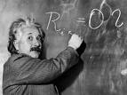
Nhà bác học (Đức)Anh - Xtanh
Anh- xtanh là nhà bác học vật lý người Đức được công nhận là nhà vật lý vĩ đại nhất mọi thời đại.
+ Thuyết tương đối .
+Thuyết lượng tử ánh sáng và nhiều những phát minh vĩ đại khác.
+1921, ông đoạt giải Nô-bel về vật lí.

Slide 21
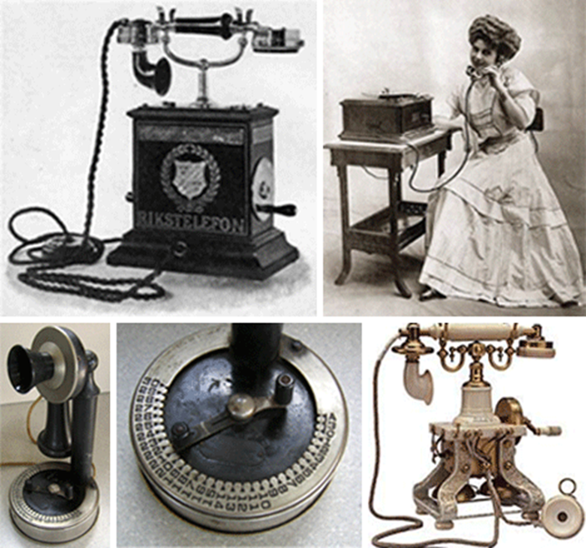


THÔNG TIN LIÊN LẠC
Những chiếc điện thoại đầu tiên
Điện thoại di động ngày nay

Slide 22
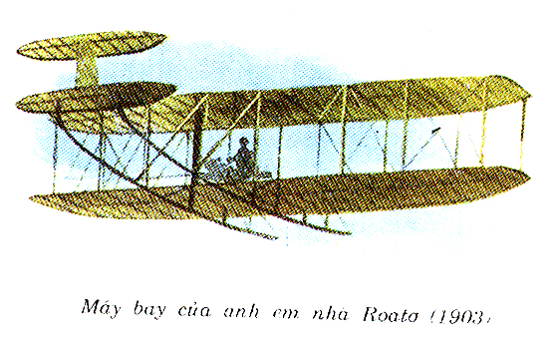

Máy bay đầu tiên trên thế giới do 2 anh em người Mĩ O-vin và Uyn-bơ Rai chế tạo 1903 > Ngành hàng không ra đời
Máy bay đầu tiên
Máy bay ngày nay

Slide 23

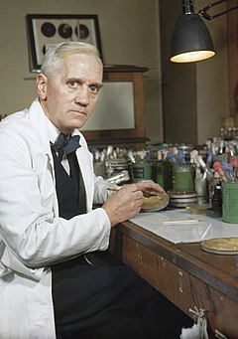
Alexander Fleming (Anh) đã tìm ra thuốc kháng sinh đầu tiên là Penicilin, năm 1941 được sản xuất và dùng trong lâm sàng

Slide 24

2. Sự phát triển của khoa học - kĩ thuật thế giới nữa đầu TK XX.
+ Khoa học sơ bản: Hoá học, Sinh học, Khoa học Trái đất... đạt thành tựu tiến bộ.
+ Vật lý: Sự ra đời của lí thuyết nguyên tử hiện đại. Lí thuyết tương đối của Anh-Xtanh (Đức).
+ Nhiều phát minh được sử dụng: Điện thoại, điện tín, ra đa, hàng không, điện ảnh.

Slide 25
Nhận xét tác động của những phát minh khoa học đến đời sống con người.
Tác động:
+ Tích cực: Nâng cao đời sống vật chất tinh thần cho con người
+ Tiêu cực: Trở thành phương tiện chiến tranh gây thảm họa cho nhân loại.
Ô nhiễm môi trường, nhiễm phóng xạ nguyên tử, tai nạn lao động, giao thông, bệnh tật.
Đặc biệt hơn nữa là việc chế tạo ra vũ khí hiện đại như bom nguyên tử có nguy cơ của 1 cuộc chiến tranh hủy diệt cho loài người.

Slide 26

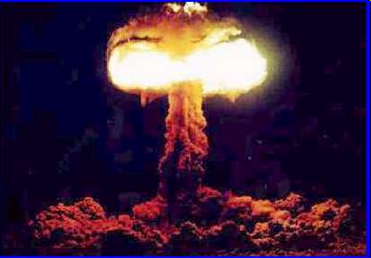
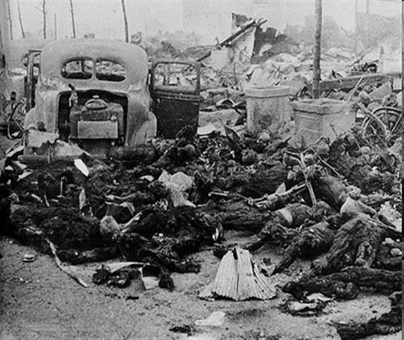
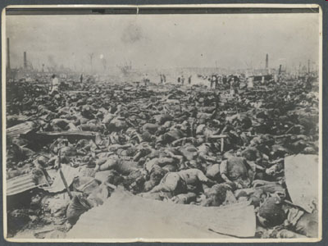
Chiến tranh
Bom nguyên tử
Thảm họa nguyên tử

Slide 27
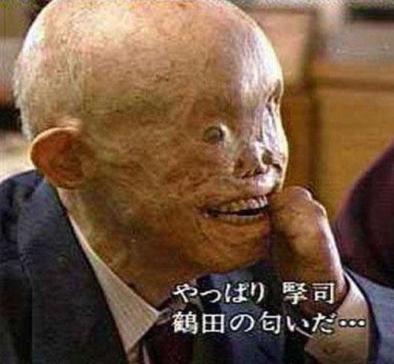
Nạn nhân của bom nguyên tử

Slide 28
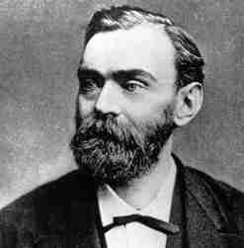
“
Anphret Nôben (1833-1896)

Slide 29
Em hiểu câu nói của A. Nô-ben: “Tôi hi vọng nhân loại sẽ rút ra được từ những phát minh khoa học nhiều điều tốt hơn là điều xấu”như thế nào?
+ Mỗi phát minh ra đời đều có tác động to lớn đến cuộc sống. Tác động đó tích cực hay tiêu cực là do cách ứng dụng của con người. Nếu con người sử dụng nó vào mục đích tốt đẹp thì nó đem lại lợi ích hữu hiệu trong cuộc sống còn nếu ứng dụng nó vào những việc phi nghĩa thì nó đem lại tác hại khôn lường.
+ Chúng ta không ngừng phát minh khoa học nhưng đem các thành quả đó vào phục vụ cho cuộc sống dân sinh của con người. Ta cần ứng dụng những phát minh vào những việc có ích cho xã hội...

Slide 30
Chủ đề: SỰ PHÁT TRIỂN CỦA KĨ THUẬT, KHOA HỌC, VĂN HỌC VÀ NGHỆ THUẬT TK XVIII - XX
I. NHỮNG THÀNH TỰU CHỦ YẾU VỀ KĨ THUẬT TK XVIII- XIX VÀ SỰ PHÁT TRIỂN CỦA KHOA HỌC, KĨ THUẬT THẾ GIỚI NỮA ĐẦU TK XX
II. NHỮNG TIẾN BỘ VỀ KHOA HỌC TỰ NHIÊN VÀ KHOA HỌC XÃ HỘI 1. Khoa học tự nhiên

Slide 31
1. Khoa học tự nhiên
Bài 10: Trung Quốc từ giữa thế kỉ XIX – đầu thế kỉ XX
+ Đầu TK XVIII, Niu- tơn tìm ra thuyết Vạn vật hấp dẫn
+ Giữa TK XVIII, Lô-mô-nô-xốp tìm ra định luật bảo toàn vật chất và năng lượng
+ 1837, Puốc-kin-giơ khám phá bí mật về sự phát triển của thực vật và đời sồng các mô động vật
+ 1859, Đác-uyn tìm ra thuyết tiến hóa và di truyền
Kể tên các thành tựu khoa học tự nhiên thế kỉ XVIII- XIX ?
LƯỢC ĐỒ TRUNG QUỐC CUỐI THẾ KỈ XIX ĐẦU THẾ KỈ XX

Slide 32
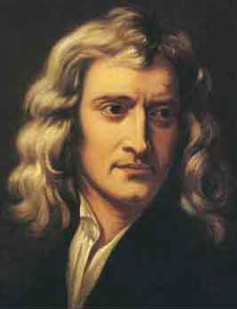
Niu-tơn (1643-1727)
Thuyết vạn vật hấp dẫn của New-tơn với câu chuyện kinh điển “Quả táo rơi vào đầu”. Ngoài ra ông còn nhiều các phát minh khác: Kính viễn vọng phản xạ, sự mất nhiệt, vi phân tích phân, giải thích về nguyên nhân hình thành cầu vồng…Ông có kiến thức uyên thâm ở các lĩnh vực toán học, vật lí học, thiên văn học và thần học.

Slide 33

1. Khoa học tự nhiên.
Thời gian | Người phát minh | Tên phát minh
Đầu TK XVIII | Niu-tơn (Anh) | Thuyết vạn vật hấp dẫn
Giữa TK XVIII | Lô-mô-nô-xốp (Nga) | Định luật bảo toàn vật chất và năng lượng
1837 | Puốc-kin-giơ (Séc) | Khám phá bí mật về sự phát triển của thực vật và đời sồng các mô động vật
1859 | Đác-uyn (Anh) | Thuyết tiến hóa và di truyền

Slide 34
II. NHỮNG TIẾN BỘ VỀ KHOA HỌC TỰ NHIÊN VÀ KHOA HỌC XÃ HỘI 1. Khoa học tự nhiên 2. Khoa học xã hội
Kể tên các thành tựu khoa học xã hội thế kỉ XVIII- XIX ?

Slide 35
Khoa học xã hội
Tác giả | Thành tựu
Phoi-ơ-bách, Hê-ghen (Đức) | Triết học: chủ nghĩa duy vật và phép biện chứng
Xmit, Ri-các-đô (Anh) | Kinh tế chính trị học tư sản.
Xanh-xi-mông, Phu-ri-ê (Pháp) O-oen (Anh) | Tư tưởng: Chủ nghĩa xã hội không tưởng
Mác và Ăng-ghen | Học thuyết chủ nghĩa xã hội khoa học.

Slide 36
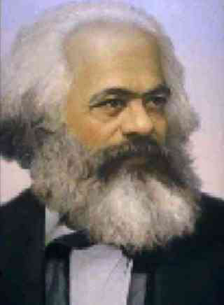
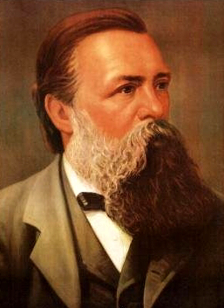
NHỮNG ĐẠI BIỂU XUẤT SẮC CỦA CHỦ NGHĨA XÃ HỘI KHOA HỌC
C.Mác (1818-1883)
Ph. Ăng-ghen (1820-1895)

Slide 37
Sự ra đời của khoa học thế kỉ XVIII – XIX
Có vai trò gì đối với đời sống con người?
+ Các tiến bộ của khoa học giải thích rõ quy luật vận động thế giới, góp phần thúc đẩy xã hội phát triển.
+ Các phát minh khoa học được ứng dụng trong sản xuất và đời sống xã hội tạo ra khối lượng của cải vật chất khổng lồ cho xã hội.
+Những học thuyết khoa học xã hội góp phần đấu tranh xóa bỏ ý thức hệ phong kiến (Đánh vào tư tưởng phong kiến, thượng đế sinh ra muôn loài), đề xướng những tư tưởng tiến bộ.

Slide 38
II. NHỮNG TIẾN BỘ VỀ KHOA HỌC TỰ NHIÊN VÀ KHOA HỌC XÃ HỘI. 1. Khoa học tự nhiên 2. Khoa học xã hội 3. Sự phát triển của văn học và nghệ thuật

Slide 39
II. NHỮNG TIẾN BỘ VỀ KHOA HỌC TỰ NHIÊN VÀ KHOA HỌC XÃ HỘI 1. Khoa học tự nhiên 2. Khoa học xã hội 3. Sự phát triển của văn học và nghệ thuật
Sự phát triển của văn học và nghệ thuật trong các thế kỉ XVIII - XIX được biểu hiện qua những thành tựu nổi bật nào?

Slide 40
Lĩnh vực | Tác giả
Triết học | Mông-te-xki-ơ, Vôn-te, Rút-xô
Văn học | Ban-dắc (Pháp), Lép Tôn-xtôi (Nga)
Âm nhạc | Mô-da (Áo), Bét-tô-ven (Đức), Sô-panh (Ba Lan)
Hội họa | Đa-vít, Cuốc-bê (Pháp)

Slide 41

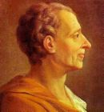
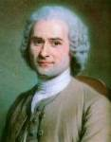
CÁC NHÀ VĂN, NHÀ TƯ TƯỞNG PHÁP
Vôn-te (1694-1778)
S. Mông-te-xki-ơ (1689-1755)
G.G. Rút-xô (1712-1778)

Slide 42
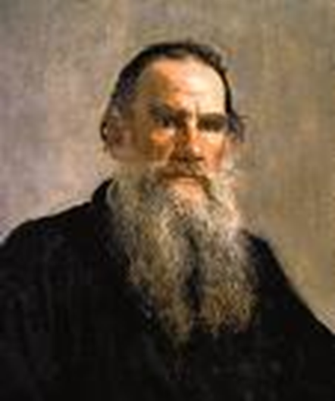
Lép Tôn-xtôi (1828-1910)
Lép Tôn-xtôi (1828-1910), nhà văn Nga, nổi tiếng với các tác phẩm: Chiến tranh và hòa bình, An-na Ka-rê-ni-na, Phục sinh. Với chủ nghĩa hiện thực phê phán, qua các tác phẩm của mình, Tôn-xtôi đã chống lại trật tự xã hội phong kiến Nga hoàng, ca ngợi phẩm chất của người dân Nga trong công cuộc xây dựng và bảo vệ Tổ quốc.

Slide 43
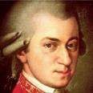
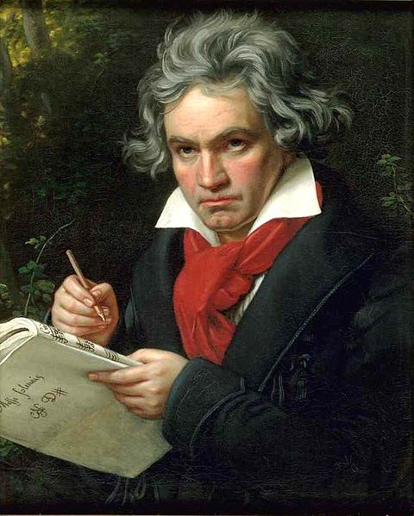
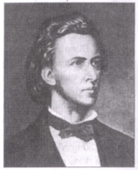
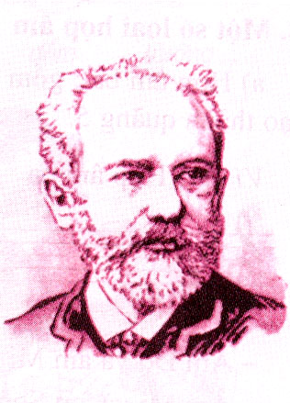
CÁC NHẠC SĨ THIÊN TÀI
Mô-da
Bét-tô-ven
Sô-panh
Trai-cốp-xki

Slide 44
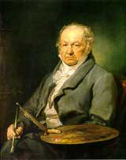
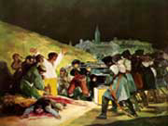
DANH HỌA TÂY BAN NHA
F. Gôi-a (1746-1828)
Những ngày tháng năm

Slide 45
Vai trò của văn học, nghệ thuật trong cuộc đấu tranh vì quyền sống và hạnh phúc của nhân dân.
Các tác phẩm đã vạch trần, lên án những tệ nạn xã hội đương thời. Phản ánh khát khao về một cuộc sống tự do hạnh phúc của những người dân lao động. Phục vụ cuộc đấu tranh chống chế độ phong kiến, giải phóng nhân dân bị áp bức, vạch trần bộ mặt thật của xã hội tư bản.

Slide 46
Củng cố
TK XVIII-XX là thế kĩ của những phát minh khoa học vĩ đại về tự nhiên cũng như về xã hội, là thế kỉ phát triển rực rỡ với những trào lưu văn học phát minh và sáng tác ra đời nó đều có tác dụng lớn đến cuộc sống con người. Nếu con người sử dụng những phát minh khoa học vào mục đích tốt đẹp thì nó đem lại lợi ích hữu hiệu trong cuộc sống còn nếu ứng dụng nó vào những việc phi nghĩa thì nó đem lại tác hại khôn lường. Chúng ta không ngừng phát minh khoa học nhưng đem các thành quả đó vào phục vụ cho cuộc sống dân sinh của con người. Ta cần ứng dụng những phát minh vào những việc có ích cho xã hội...

Slide 47
Dặn dò:
Ghi bài vào vở đầy đủ.
Học bài cũ
Gợi ý chuẩn bị bài:
ẤN ĐỘ THẾ KỶ XVIII - ĐẦU THẾ KỶ XIX
1. Sự xâm lược và chính sách cai trị của thực dân Anh?
2. Phong trào đấu tranh giải phóng dân tộc của nhân dân Ấn Độ?

